Slide 1
Plan- og bygningslovskurs
Samling i Bodø mai 2015

Slide 2
Kommunalavdelinga – Hvem er vi?
- 13 medarbeidere:
Avdelingsdirektør
Underdirektør
Jurister - 6
Siviløkonom - 1
Kommunaløkonom/revisor - 1
Statsviter - 2
Annet - 1
Ny direktør høsten 2015 – Sammenslåing – Ny kommunal- og beredskapsavdeling

Slide 3
Hvilke oppgaver har avdelingen?
Veiledning, førsteinstansbehandling/klagebehandling:
Plan- og bygningsloven
Kommuneloven
Rettshjelploven
Alkoholloven
Serveringsloven
Vegloven
Matrikkelloven
Tomtefesteloven
Gravferdsloven
Lov om helligdagsfreden
Inndelingsloven
Oreigningsloven
Lov om trossamfunn og ymist anna

Slide 4
Oversendelse av klagesaker etter pbl.
Vi mottar klagesakene på:
Papir
E-skjema
E-post

Slide 5
Oversendelse av saken til fylkesmannen
Førsteinstansbehandlingen: søknaden, skisser/tegninger/foto/kart
eventuelle uttalelser, planer, kommunens saksfremlegg og vedtak
Kommunens vedtak påklages: klagen, forberedende klagebehandling: vedtaket opprettholdt eller endret – nytt vedtak og klage?
Hva bør kommunen informere om i oversendelsesbrevet
Er det gitt oppsettende virkning?
Er parten(e) underrettet om oversendelsen?
Annen informasjon lett tilgjengelig i saken?

Slide 6
Innsending av saker – Fordelt på kommuner
2014 – 138 saker
35 saker: Bodø
12 saker: Alstahaug
10 saker: Narvik
8 saker: Rana
6 saker: Steigen, Vågan, Nord-Trøndelag
5 saker: Dønna
4 saker: Lurøy, Tysfjord, Vega, Øksnes
3 saker: Ballangen, Hemnes, Sortland, Vefsn
2 saker: Andøy, Gildeskål, Grane, Hadsel, Hamarøy, Nesna, Saltdal
1 sak: Bindal, Brønnøy, Leirfjord, Hattfjelldal, Lødingen, Moskenes, Rødøy
Røst, Sørfold, Tjeldsund, Fauske, Vestvågøy
0 saker: Evenes, Bø

Slide 7
Innsending av saker – Fordelt på kommuner
Så langt i 2015 – 73 saker
9 saker: Bodø
6 saker: Brønnøy, Vågan
5 saker: Steigen, Herøy
4 saker: Hadsel
3 saker: Alstahaug, Rana, Andøy
2 saker: Beiarn, Dønna, Fauske, Hamarøy, Moskenes, Narvik, Sortland
Sømna, Tjeldsund, Vefsn, Vestvågøy,
1 sak: Bø, Hattfjelldal, Hemnes, Leirfjord, Meløy, Øksnes, Gildeskål

Slide 8
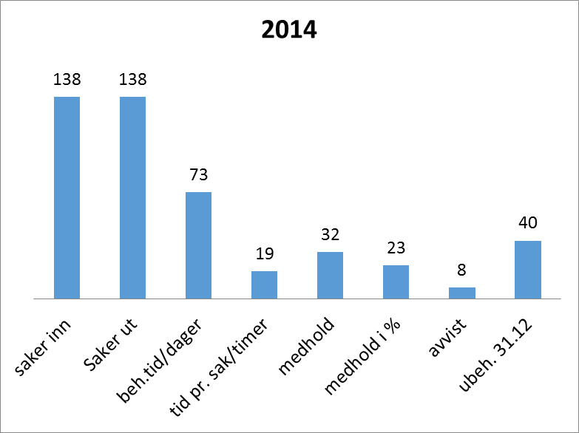

Slide 9
Klagesaker 3 siste år

Slide 10
2006
2007
2008
2009
2010
2011
2012
2013
2014

Slide 11
Utfordringer
I Nordland
Kompetanse
Dispensasjoner
Hos Fylkesmannen
Få/ingen saker i siv.omb./rettsaker
Stadig «noe nytt» tolkninger/avgjørelser man kan være enig eller uenig
Dekning av kostnader etter fvl. § 36

